Slide 1
일본 소도시 여행
22408391 일본어일본학과 정민경

Slide 2
목차
-다카마쓰 여행
-시즈오카 여행
-마쓰야마 여행
-오이타 여행
-미야자키 여행
-가고시마 여행

Slide 3
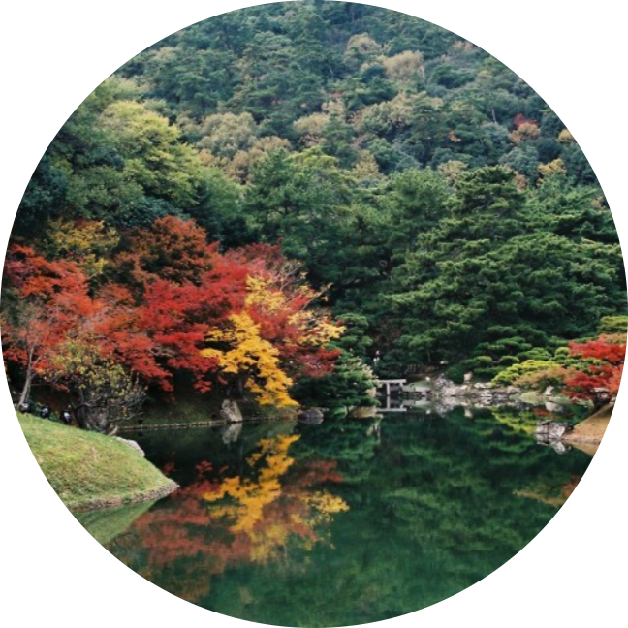
다카마쓰
-일본 시코쿠 지방의 가가와현에 위치
-무라카미 하루키의 소설 해변의 카프카의 주 배경

Slide 4
다카마쓰 항공권
-1시간 45분 소요(인천>다카마쓰공항)
-인천에서 다카마쓰까지 가는 노선이 적음
-에어서울이 주 7회 직항편 운행

Slide 5
다카마쓰 날씨
봄(3-5월)
-벚꽃과 다양한 봄꽃을 즐길 수 있는 시기
-3월 초에는 쌀쌀, 5월이 되면서 기온 상승

Slide 6
여름(6-8월)
-7월, 8월에 강한 비가 잦음
-30도 정도를 웃도는 온도, 고온다습한 날씨가 지속

Slide 7
가을(9-11월)
-기온이 서서히 내려가면서 쾌적한 날씨
-아름다운 단풍을 볼 수 있는 시기

Slide 8
겨울(12-2월)
-다른 일본 지역에 비해 상대적으로 온화
-눈이 거의 오지 않으면 겨울동안 대체로 건조

Slide 9
다카마쓰 여행 교통 패스
-시코쿠의 6개 철도를 자유롭게 이용 가능
-JR열차와 고토텐,이요테츠, 도사덴 열차 및 트램 이용 가능

Slide 10
다카마쓰 여행 추천지
리쓰린 공원
-일본 구가 특별 명승지로 지정된 곳
-17세기에 조성된 전통적인 일본식 정원
-에도시대 영주들이 이용

Slide 11
다카마쓰 성(타마모 공원)
-일본의 몇 안 되는 수성 중 하나
-바다에 이접해 해자(성을 둘러싼 호수)가 있는 구조
-현재 다카마쓰 성의 건축물은 복원된 건축물이 대부분

Slide 12
가가와(카가와)현립 뮤지엄
-역사박물관과 미술관이 어우러진 복합 박물관
-레일패스로 편리하게 방문 가능
-다카마쓰 지역 예술가의 작품뿐 아닌 유명 예술가의 작품도 전시
-일본 회화 거장 히가시야마 카이이 화백의 판화 중심 약 350점의 작품 존재

Slide 13
다카마쓰 중앙 상점가
-다카마쓰 시내 중심부에 위치한 긴 쇼핑 아케이드
-8개의 상점가로 구성된 총길이 2.7km
-다카마쓰의 쇼핑 및 문화 활동의 중심지

Slide 14
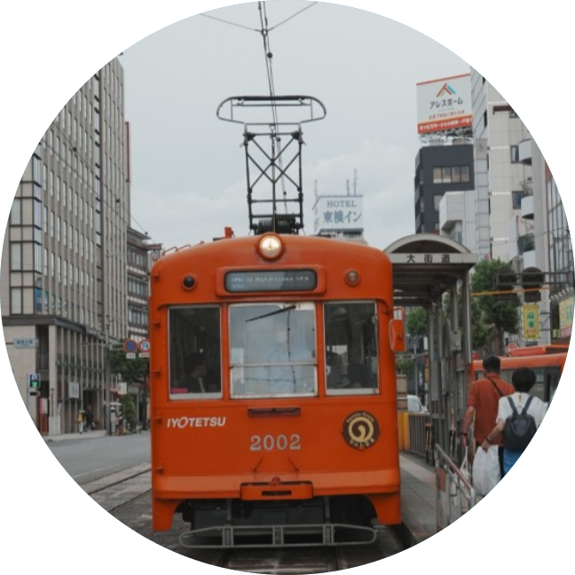
마쓰야마 여행
-시코쿠에서 가장 인구가 많음
-일본 시코쿠 지방의 에히메 현의 위치

Slide 15
마쓰야마 항공권
-1시간 30분 소요(인천공항>마쓰야마공항)
-제주항공에서만 직항을 운행
-마쓰야마 공항 비행편 자주 있지 않고 직항편은 하루 1회 탑승

Slide 16
마쓰야마 날씨
-우리나라처럼 사계절 구분
-4-5월, 9-10월 사이가 선선한 날씨
-대체적으로 온화환 날씨
-1년 중 마쓰야마에서 가장 비가 많이 내리는 시기는 6월과 7월

Slide 17
마쓰야마 교통패스
:JR시코쿠 레일패스
-시코쿠 4새의 현의 철도의 자유석과 페리까지도 이용 가능
-도시 간의 이동뿐 아니라 시내 이동에서도 유용
-현지 구입보다 국내에서 미리 구입하는 것이 저렴
-3일권부터 7일권까지 여행기간에 따라 선택 구입

Slide 18
마쓰야마 여행지
마쓰야마 성
-운영시간 8:30 - 17:00
-오카이도에서 도보 10분
-마쓰야마 성까지 로프웨이(케이블카) 또는 1인 리프트 탑승 가능

Slide 19
도고 온천
-영업시간 6:00-23:00
-3000년의 유구한 역사
-일본서기에 등장하는 온천
-센과치히로의 행방불명에 나오는 건물들의 모티브

Slide 20
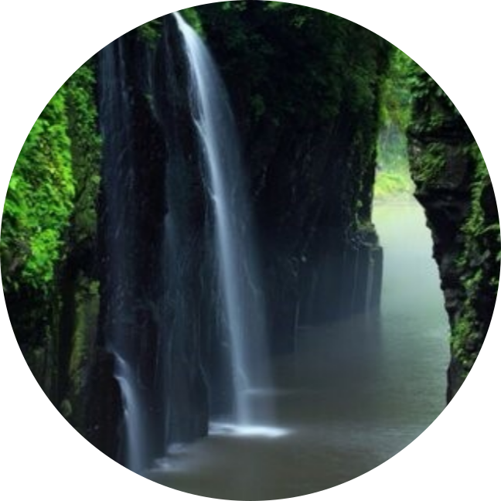
미야자키 여행
-후쿠오카가 속한 규슈 지역에 위치한 소도시
-프로야구 선수들의 전지훈련 장소 혹은 골프 여행지
-미야자키는 일본의 작은 오키나와 혹은 일본판 하와이

Slide 21
미야자키 여행 항공편
-아직 인천공항에서 일본 미야자키까지 직항 없음
-후쿠오카 공항에서 한 번 경유
-1시간 25분 소요(인천공항>후쿠오카공항)
-45분 소요(후쿠오카 공항>미야자키 공항)

Slide 22
미야자키 날씨
-봄(3-5월): 벚꽃이 만개한 풍경, 벚꽃 축제 개최
-여름(6-8월): 더운 날씨와 높은 습도, 장마 및 태풍 시즌
-가을(9월-11월):쾌적한 날씨, 11월 단풍
-겨울(12월-2월):우리나라 겨울보다 따뜻, 서해안에서 강한 바람

Slide 23
미야자키 여행지 추천
아오시마 섬
-둘레가 약 1.5km인 섬
-해안가 지형이 유명
-섬 주변 파도 침식 작용으로 도깨비 빨래판 지형 관찰 가능

Slide 24
오스즈 산 / 야토키 폭포
-오스즈 산에는 야토키 폭포가 존재
-오스즈 산은 일본 산 TOP200드는 아름다운 산이고
야토키 폭포는 TOP100안에 선정

Slide 25
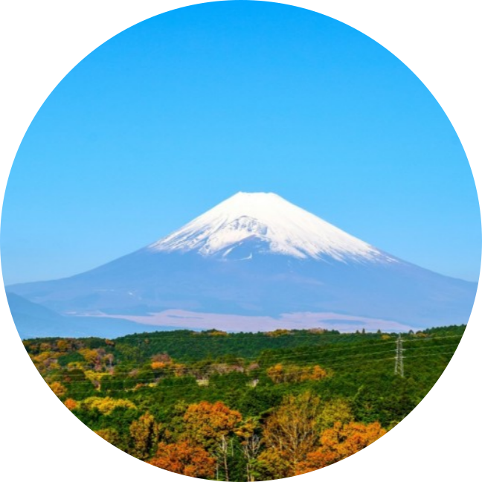
시즈오카 여행
-도쿄와 오사카 사이에 위치
-후지산의 남서쪽에 위치
-세계적으로 유명한 녹차 생산지

Slide 26
시즈오카 항공권
-2시간 15분 소요(인천공항>시즈오카공항)
-제주항공에서 주 7회 직항편 운행

Slide 27
시즈오카 날씨
-봄(3-4월):벚꽃 만개, 차밭에 녹차잎 자람
-여름(4월 중순-9월 중순):열대풍과 해류의 영향으로 덥고 습함
-여름(6-7월): 장마철, 6월엔 수국과 창포 만발, 7월부터 후지산 등반 가능

Slide 28
-가을(9월):여름처럼 따뜻
-가을(10월):선선, 산지와 주변 지역 단풍
-겨울(12-2월):도쿄에 비해 따뜻하고 전반적으로 온화

Slide 29
시즈오카 여행지
후지산 꿈의 사다리
-sns에 소개되면서 핫한 시즈오카 관광지로 급부상
-비현실적인 후지산을 배경으로 몽환적인 사진을 남기고 싶다면 추천

Slide 30
벳푸온천
-7개의 지옥 온천으로 유명
-지옥 온천은 색과 모습 때문에 붙여진 이름
-지옥 온천은 직접 목욕이 불가능

Slide 31
치비마루코짱 랜드
-귀여운 포토존이 많은 실내 전시회
-애니메이션 마르코는 아홉살의 배경이자 작가의 출생지가 시즈오카

Slide 32
아오바 요코초
-오뎅맛집 밀집
-1960년대 일본 분위기를 느낄 수 있는 복고풍 오뎅거리
-mbc예능 프로 나혼자산다에서 시즈오카 맛집이 있는 거리로 소개

Slide 33
시즈오카 현청 전망대
-입장료 무료
-시즈오카 현청 전망대는 건물 21층에 위치
-시즈오카 시내는 물론 후지산과 스루가만 바다까지 조망 가능

Slide 34
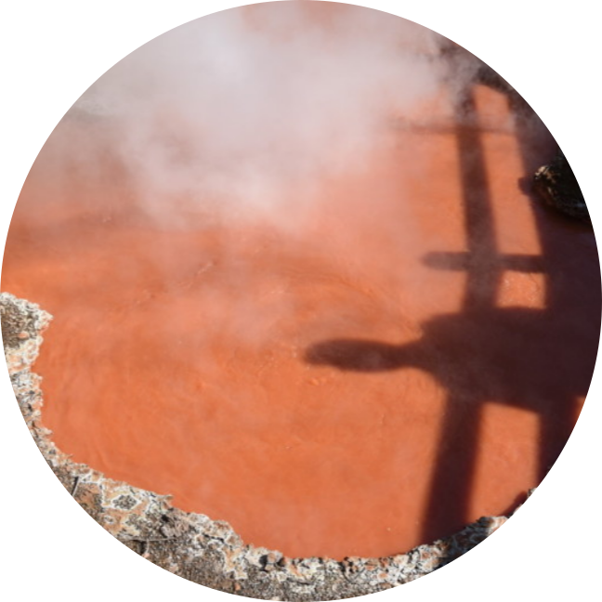
오이타 여행
-온천이 유명
-일본 규수 지방에 위치한 도시
-이소산의 동쪽 지대에 위치한 화산지대

Slide 35
오이타 항공권
-2시간 5분 소요(인천공항>오이타공항)
-현재 제주 항공에서 오이타 공항까지 직항 존재

Slide 36
오이타 날씨
-봄(3월-5월): 평균 기온 10도에서 20도 사이, 5월은 잦은 비
-여름(6월-8월): 덥고 습한 날씨, 평균 기온 25도에서 30도 사이
:6월 중순부터 7월초까지 장마철

Slide 37
-가을(9월-11월):맑고 쾌적한 날씨, 평균 기온 15도 25도 사이
:단풍이 물드는 시기
-겨울(12월-2월):일본의 다른 북부 지역보다 따뜻한 날씨
:평균 기온 5도에서 10도 사이, 산간 지역에서는 눈

Slide 38
오이타 여행지
벳푸 온천
-벳푸 온천은 일본에서 유명
-온천의 수와 품질면에서 우수
-일본에서 가장 크고 다양한 온천 시설 존재

Slide 39
유후인 온천 마을
-노천온천으로 유명
-유후인 중심지에 위치
-유후다케 산의 아름다운 자연 풍경과 전통적인 일본 분위기가
조화롭게 어우러진 곳

Slide 40
쿠니사키(구니사키)반도
-오이타현 북부에 위치
-풍경과 역사적 사찰로 유명
-일본 불교 전통과 신도 신앙이 어우러진 곳

Slide 41
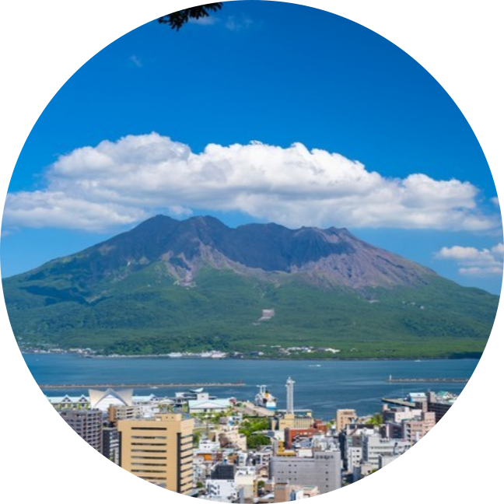
가고시마 여행
-규슈 지역의 최남단 주요 도시
-이탈리아 나폴리가 연상됨
-온화한 기후, 야자수가 늘어선 거리, 활화산

Slide 42
가고시마 항공권
-1시간 35분(인천공항>가고시마공항)
-대한항공과 JAL에서 가고시마 항공편 운항

Slide 43
가고시마 날씨
-1년에 3-4번 태풍
-3월하순부터 11월 초중순까지 더운 편
-봄부터 가을 중반까지 더우나 해수 영향으로 오사카나 도쿄의 기온보다 높지 않은 편

Slide 44
가고시마 날씨
-빠르면 5월 중순, 평균적으로 5월 말에 장마 시작, 한달 반 지속
-6-7월에 집중적으로 비
-7-8월에는 화산재의 영향이 심한 편
-여행에 적합한 시기는 4-5월 중순, 10-11월

Slide 45
가고시마 여행지
사쿠라지마
-가고시마의 상징
-활화산의 신비로움과 깨끗한자연 경험 가능
-화산섬이라 무조건 페리 이용

Slide 46
덴몬칸
-가고시마의 아케이드 상점가
-활화산 사쿠라지마의 화산재를 막기 위해 설치
-시로쿠마 빙수가 유명

Slide 47
이부수키
-오션뷰로 유명
-호텔에서 숙박과 함께 모래찜질 서비스 제공

Slide 48
센간엔
-일본식 전통 정원
-고즈넉한 정취를 느낄 수 있는 산책코스로 유명
-2015년 세계문화유산으로 등록
-사쿠라지마 화산산 감상 가능

Slide 49
야쿠시마
-일본의 유명 애니메이션 배경지
-유네스코 세계유산으로 지정된 곳
-잘 형성된 트레킹코스

Slide 50
이상입니다

